Slide 1

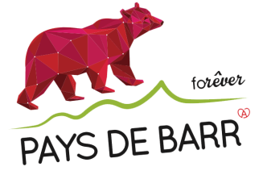


Une photographie est un secret sur un secret.
Plus elle vous en dit, moins vous en savez.
L’instant
26
Photos prises par
un randonneur
pour le plaisir
du partage
Au cœur de Barr
Le Hohwald

Slide 2

Le Hohwald est un village jeune, sa « naissance communale »
ne date que de 1867. Malgré son jeune âge, il a rapidement évolué et
a su tracer sa voie : le tourisme vert et familial !
Eloigné d’une dizaine de km du village le plus proche, le Hohwald est seul dans la montagne, entouré de sapins et de hêtres, à l’abri
sous le Champ du Feu.
Le Hohwald s’offre à un large public, pour la randonnée, des sentiers balisés permettent de se promener pendant des heures sans revenir sur ses pas et surtout en choisissant la difficulté ; juste randonner autour du village, ou pousser vers le Champ du Feu. En hiver ces sentiers se transforment en pistes de ski de fond.
L’amateur d’histoire ne sera pas en reste, et pourra découvrir un passé riche en évènements, une fontaine à la mémoire de Heidi Hautval, née au village, ou des bâtiments ayant accueilli le Maréchal Joffre, le Général de Gaulle ou encore Anatole France.
Le village est simplement unique, c’est un coin de sérénité qui permet d’oublier les tracas de la vie… Sarah Bernhard ne s’y était pas trompée en venant au Hohwald.

Slide 3
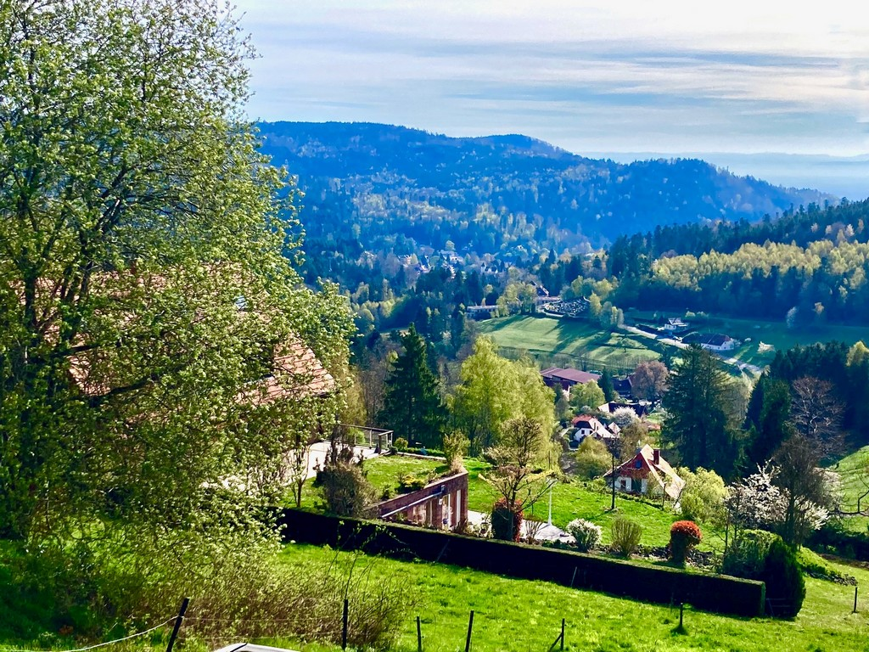

Slide 4
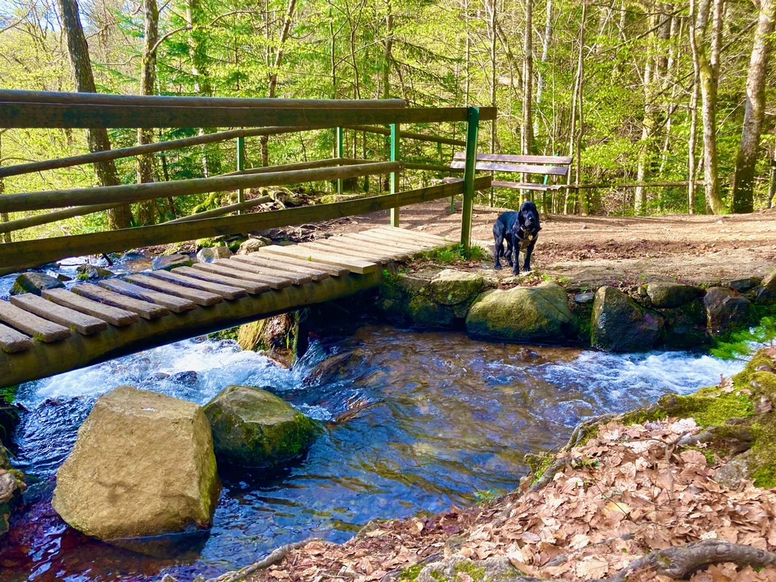

Slide 5
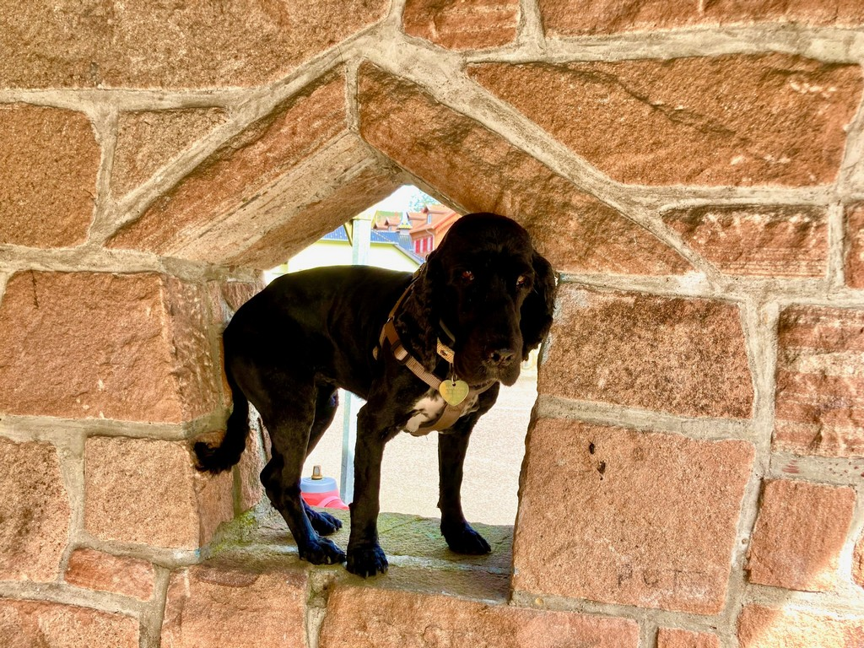

Slide 6
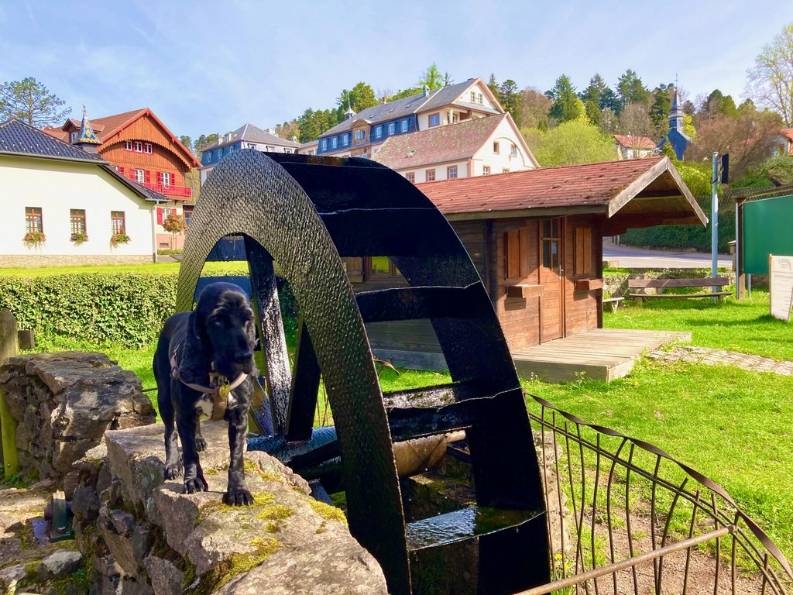

Slide 7
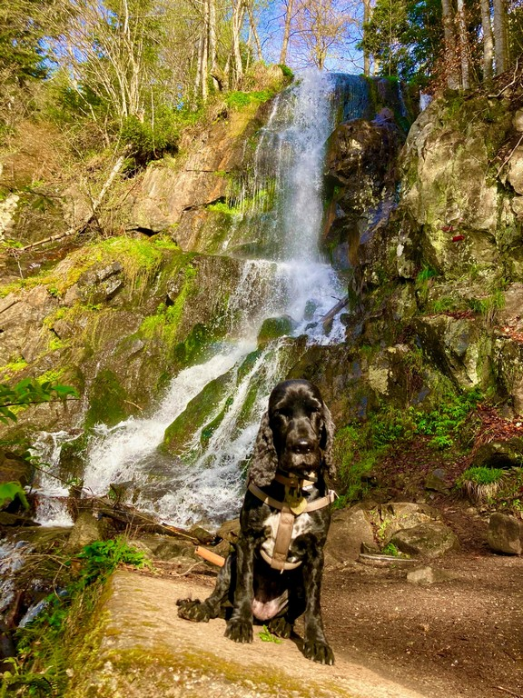

Slide 8
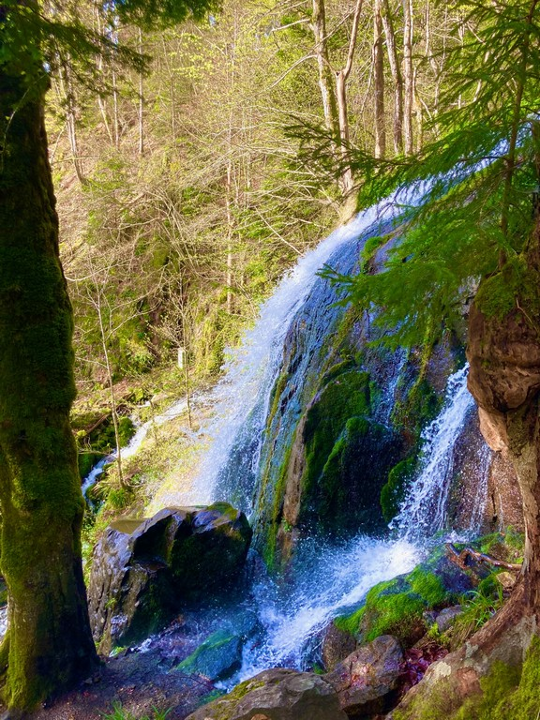

Slide 9
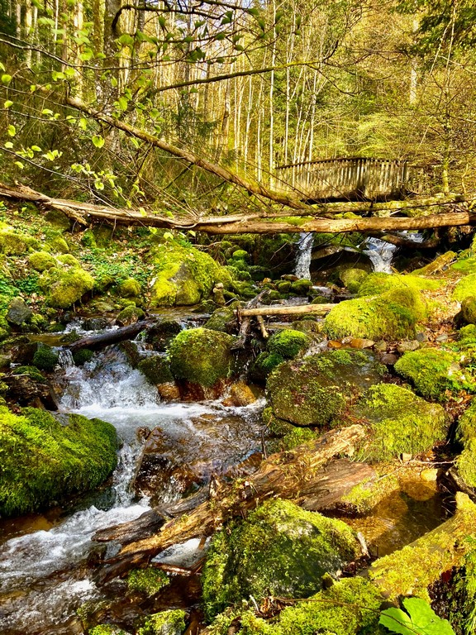

Slide 10
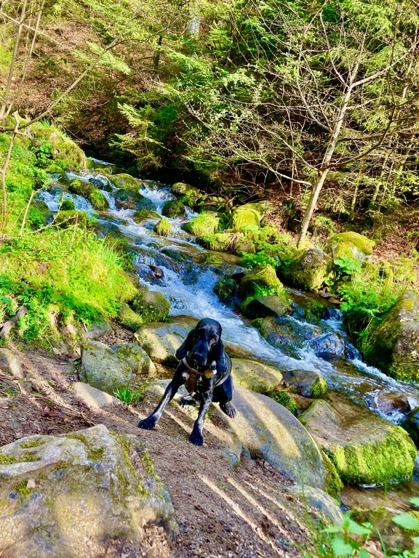

Slide 11
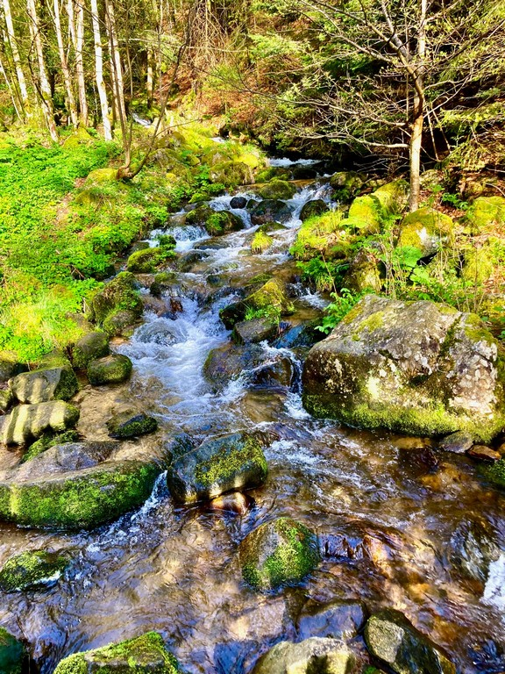

Slide 12
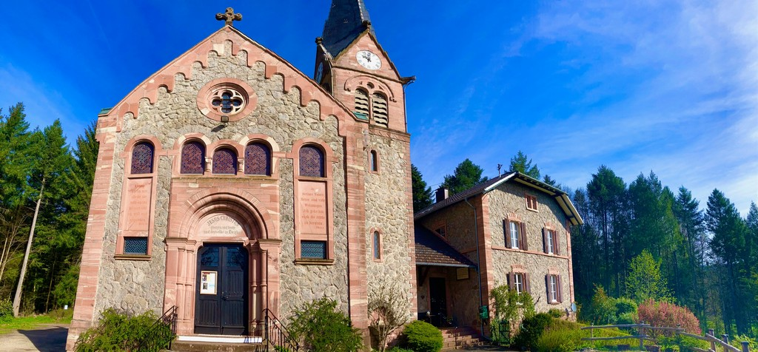

Slide 13
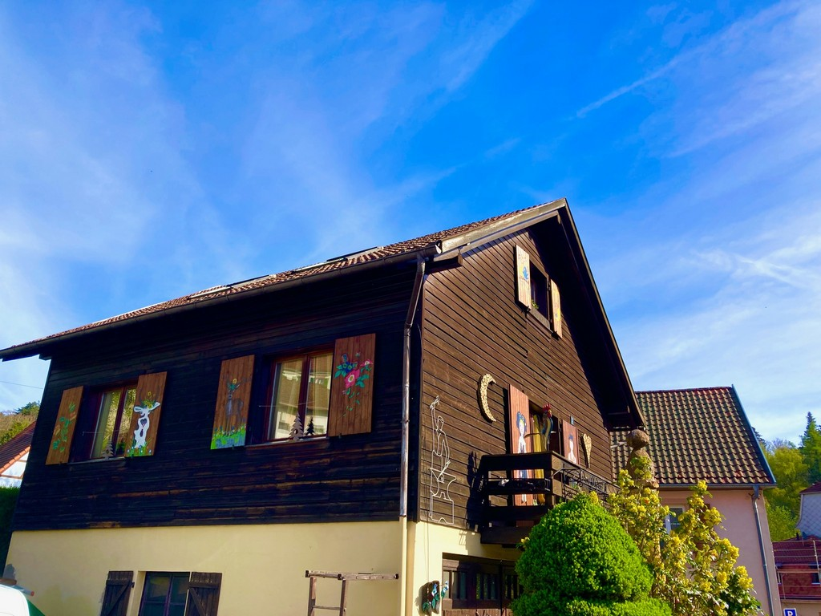

Slide 14
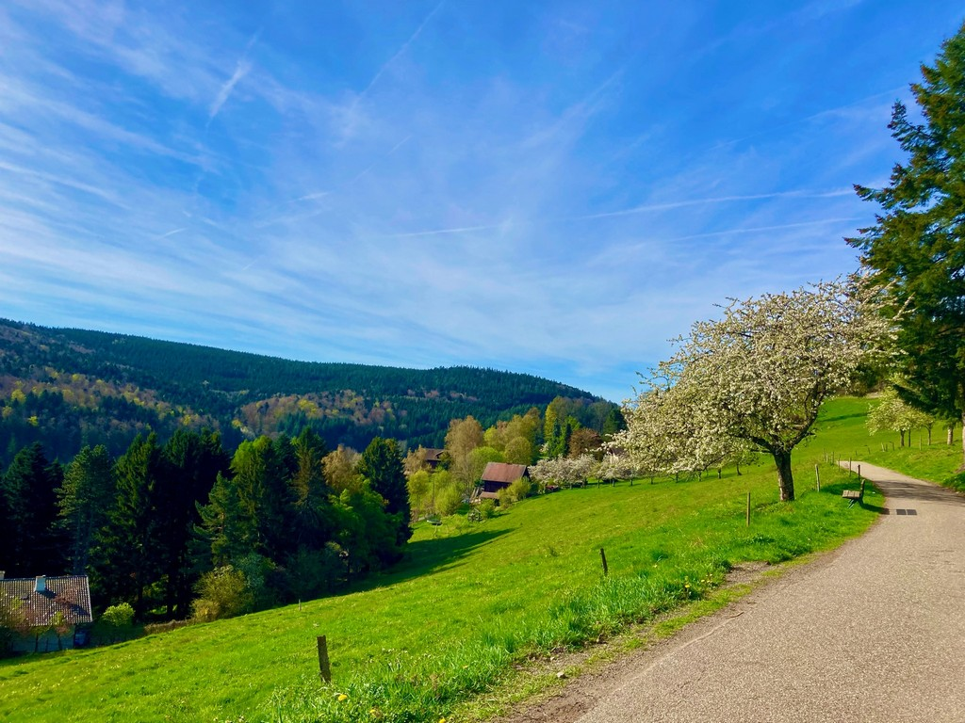

Slide 15
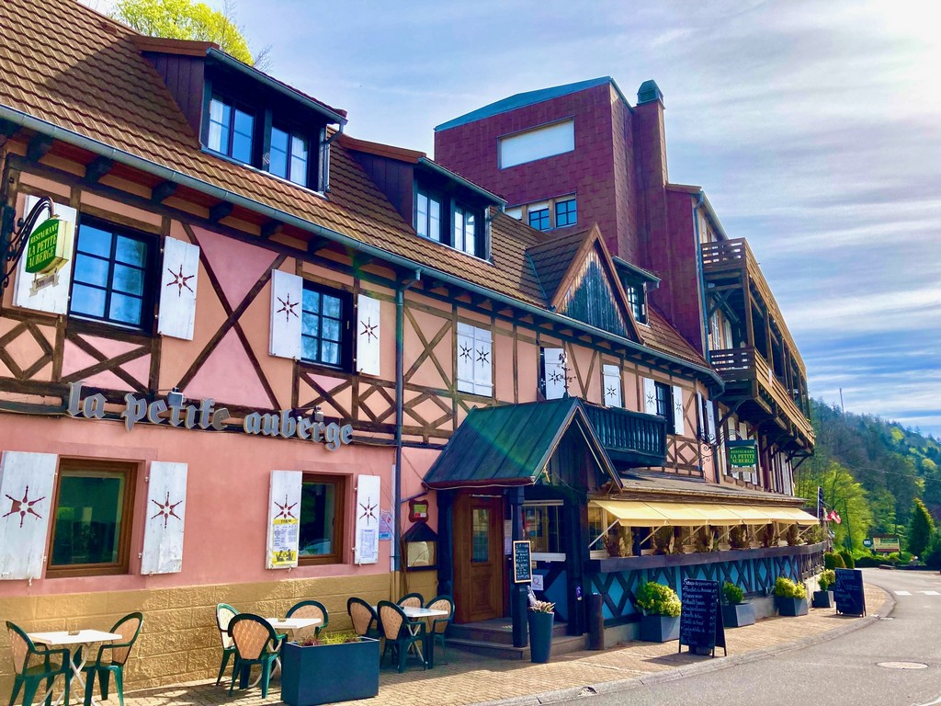

Slide 16
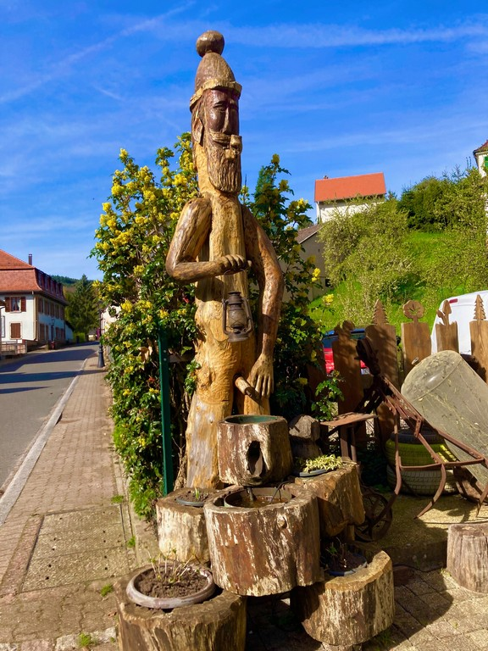

Slide 17
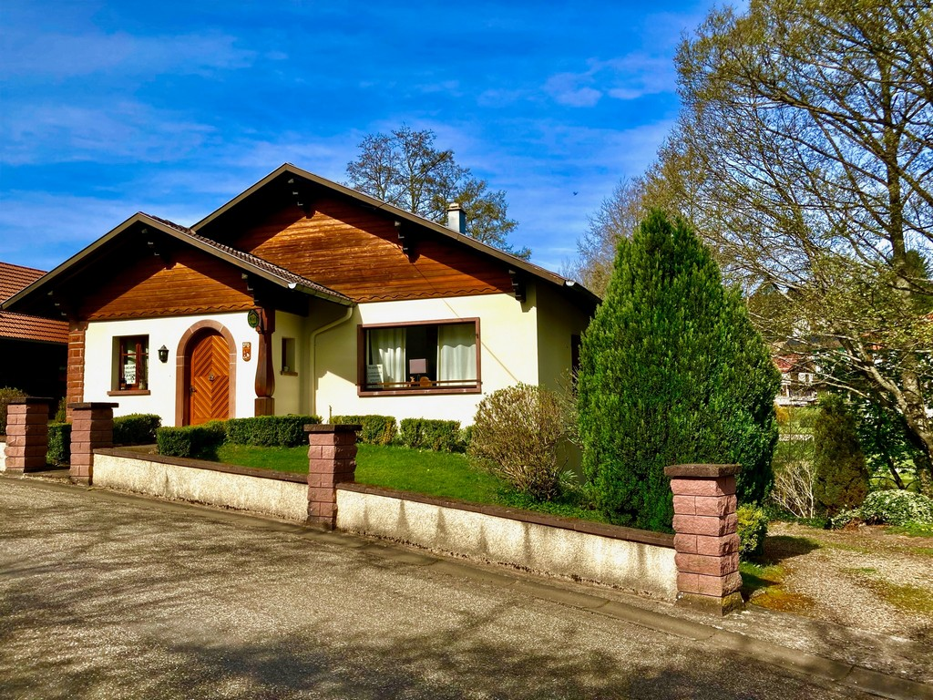

Slide 18
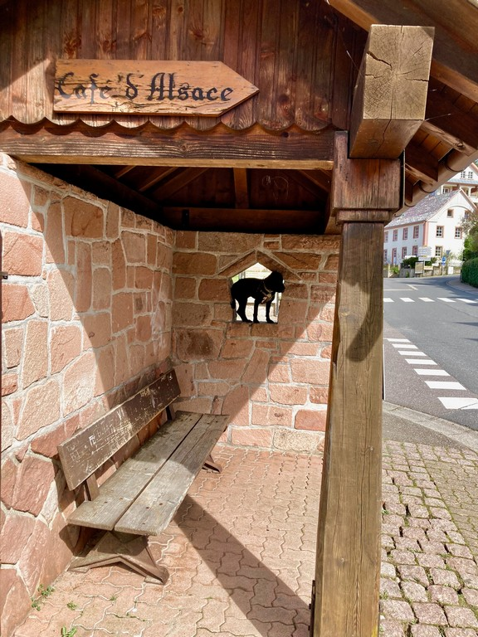

Slide 19
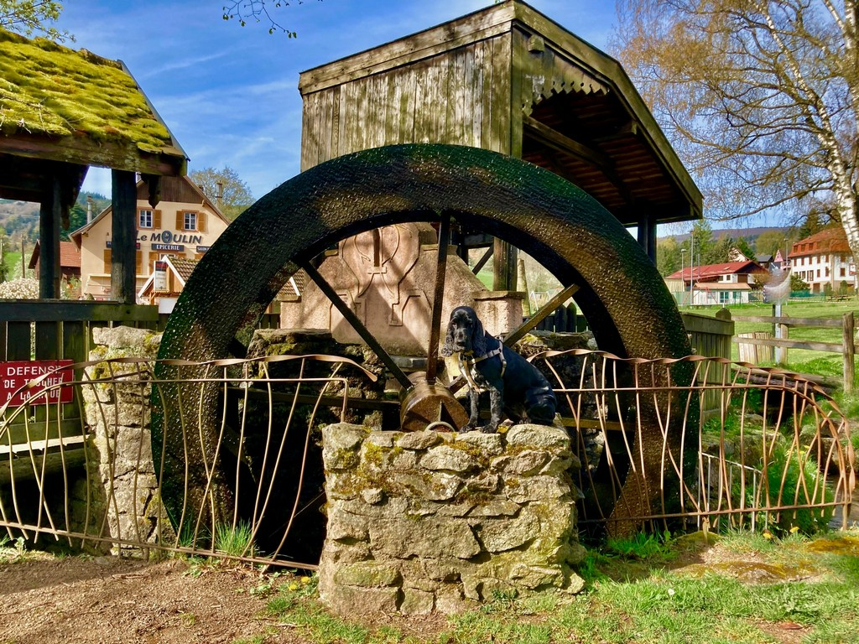

Slide 20
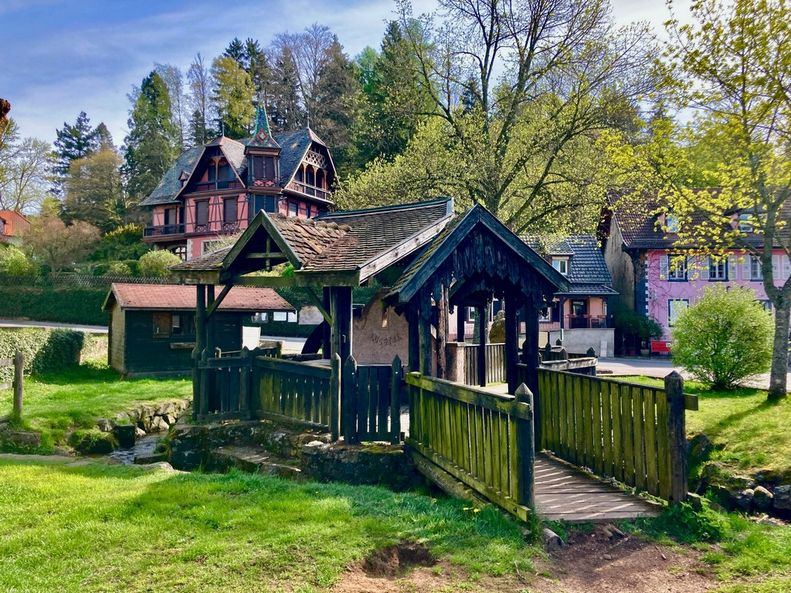

Slide 21
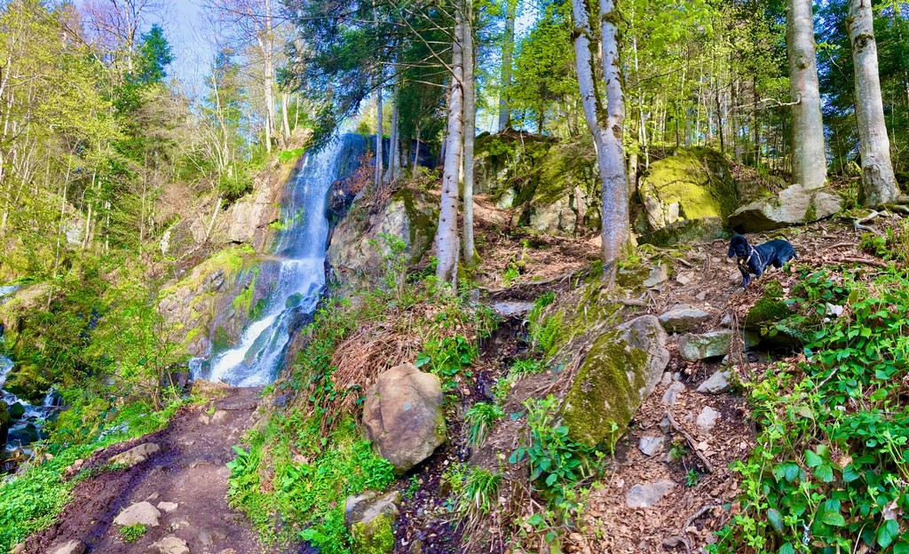

Slide 22
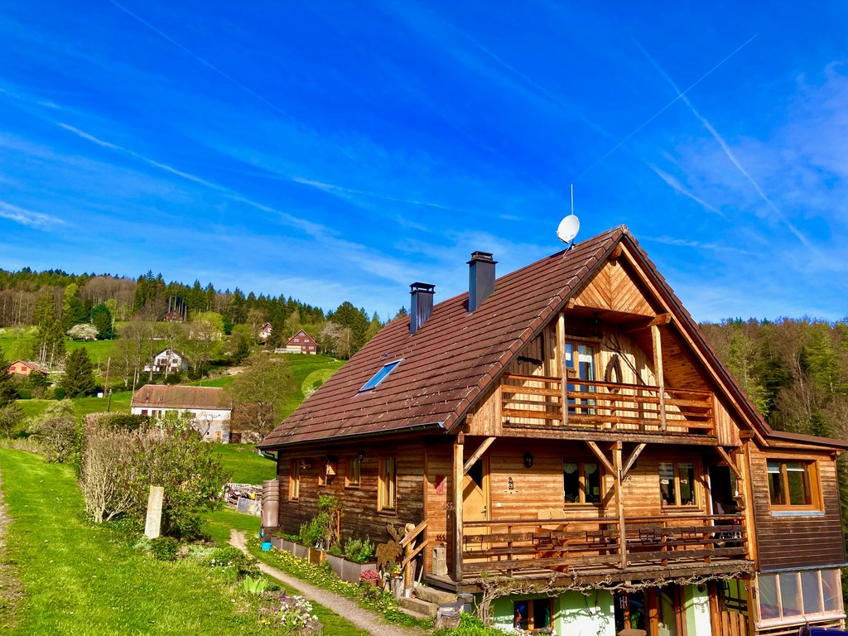

Slide 23
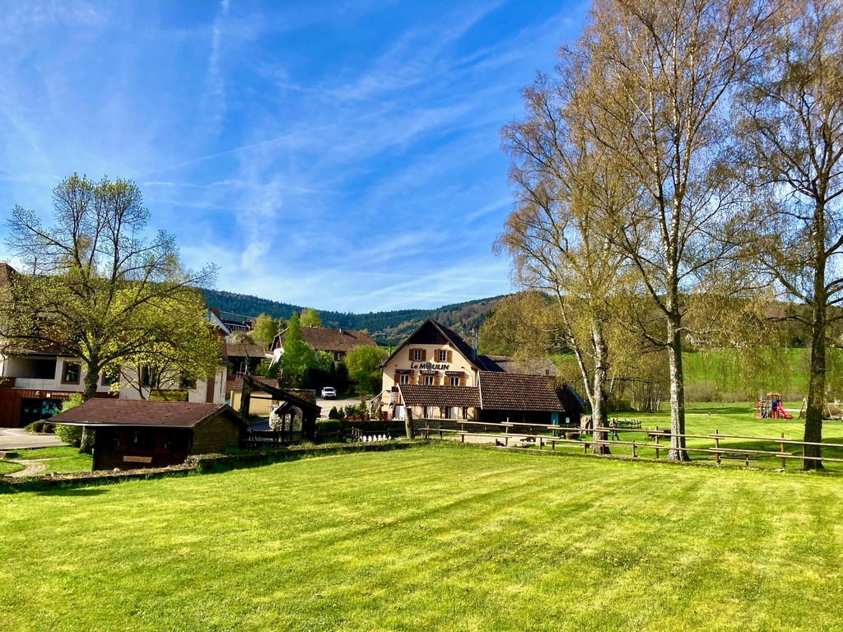

Slide 24
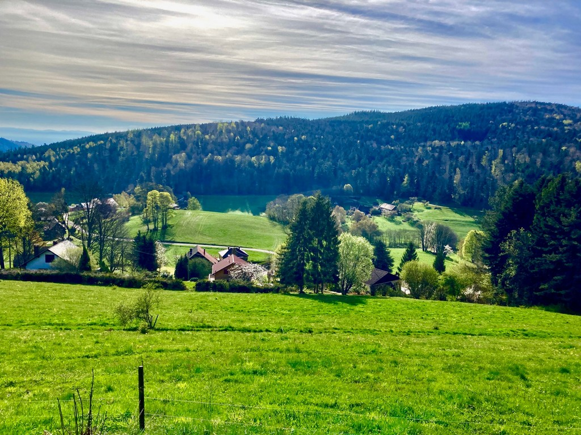

Slide 25
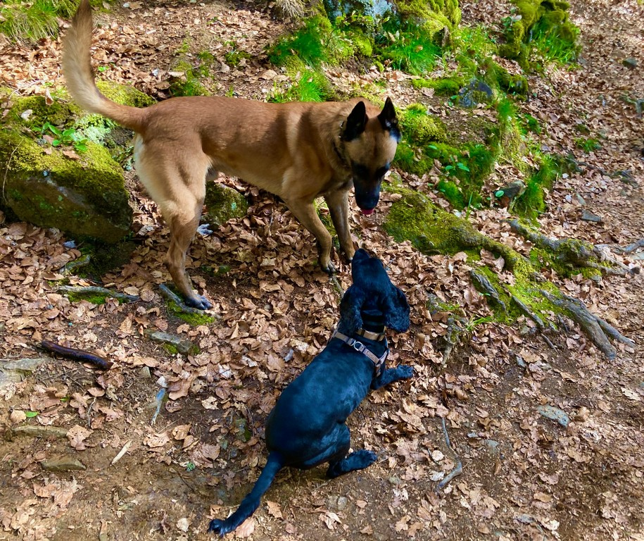

Slide 26
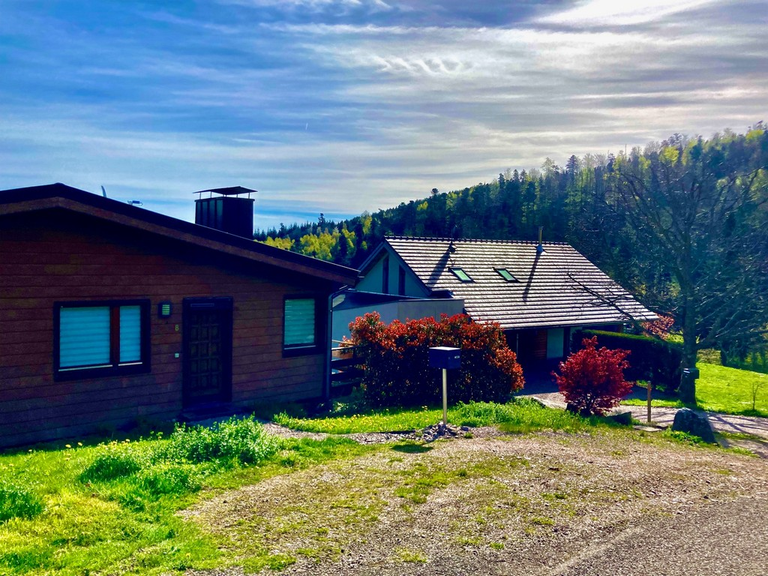

Slide 27
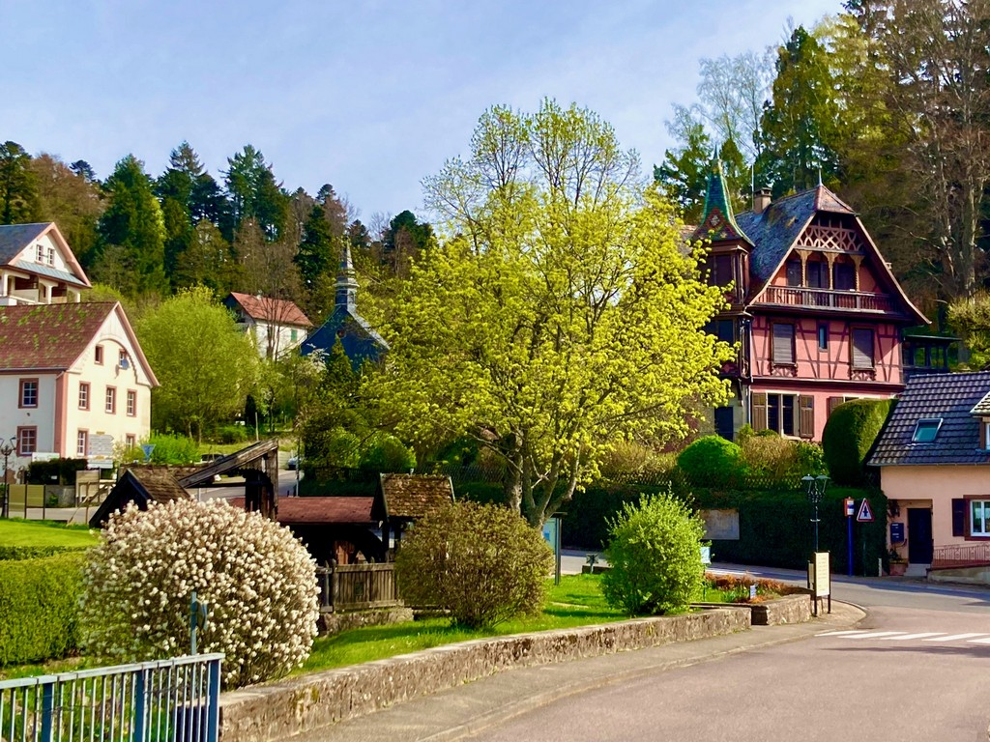

Slide 28
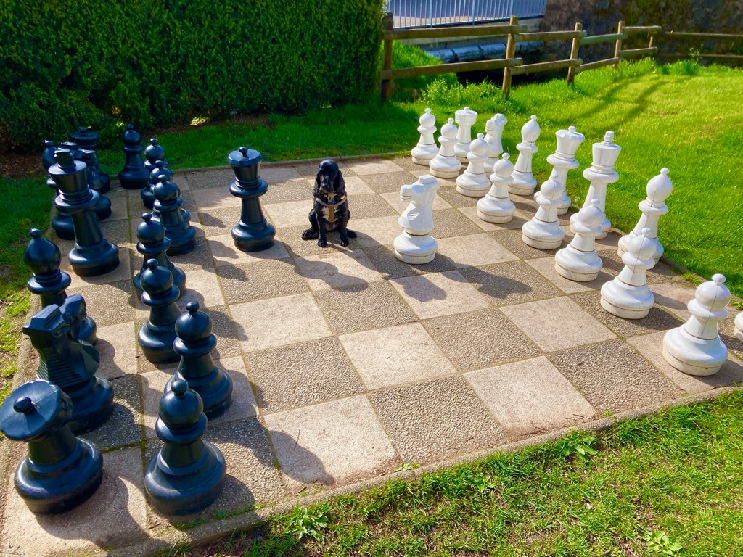

Slide 29
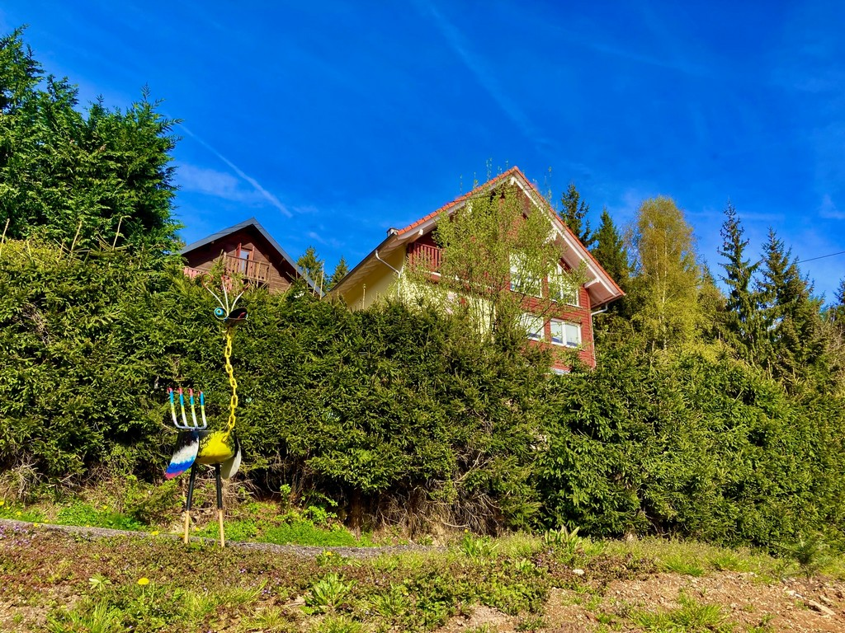

Slide 30
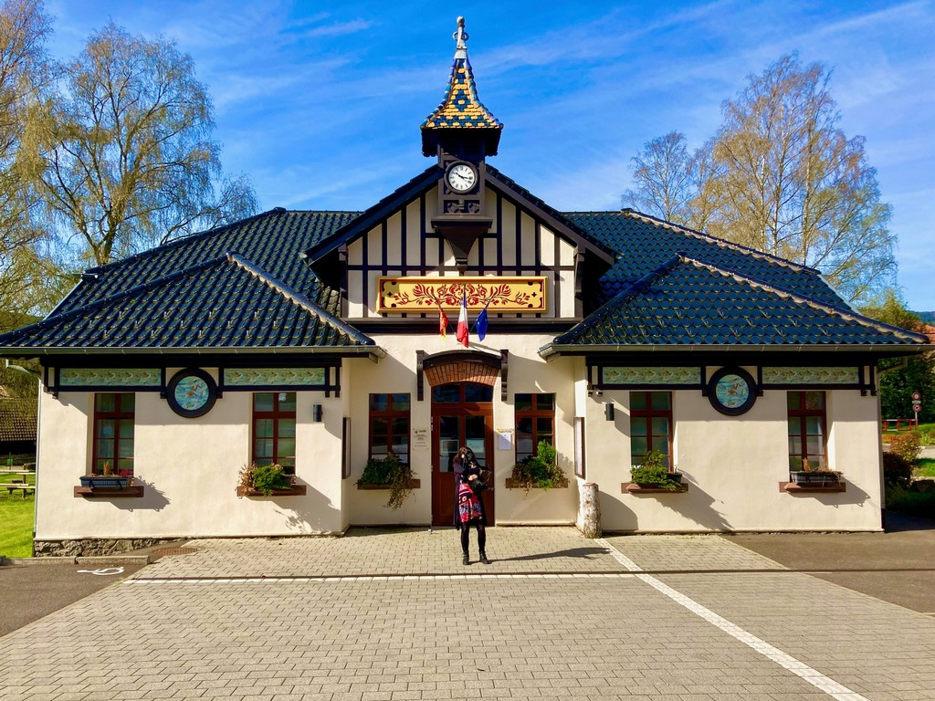

Slide 31
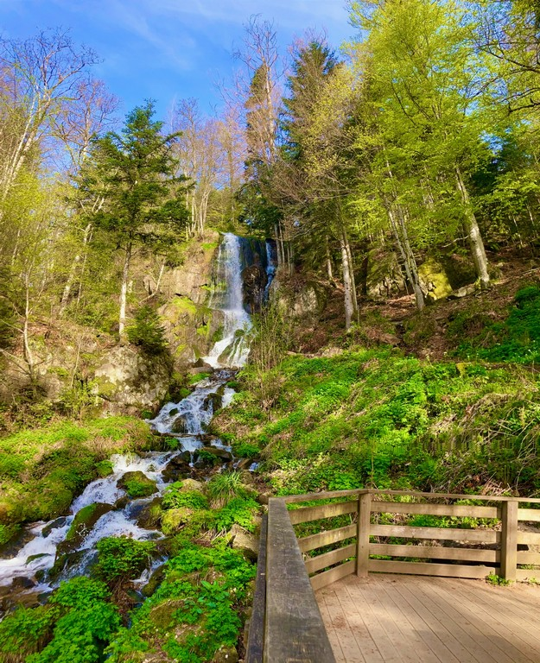

Slide 32
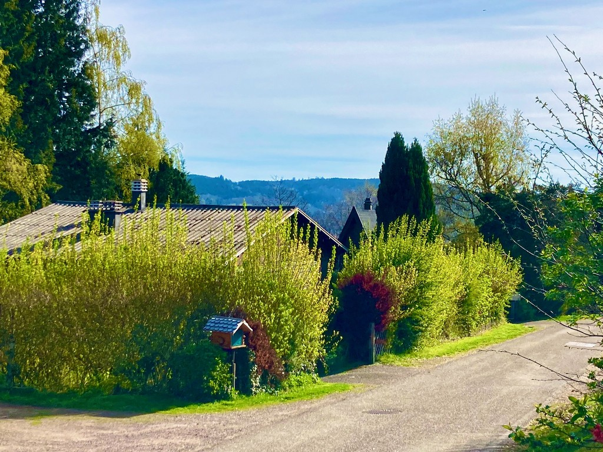

Slide 33
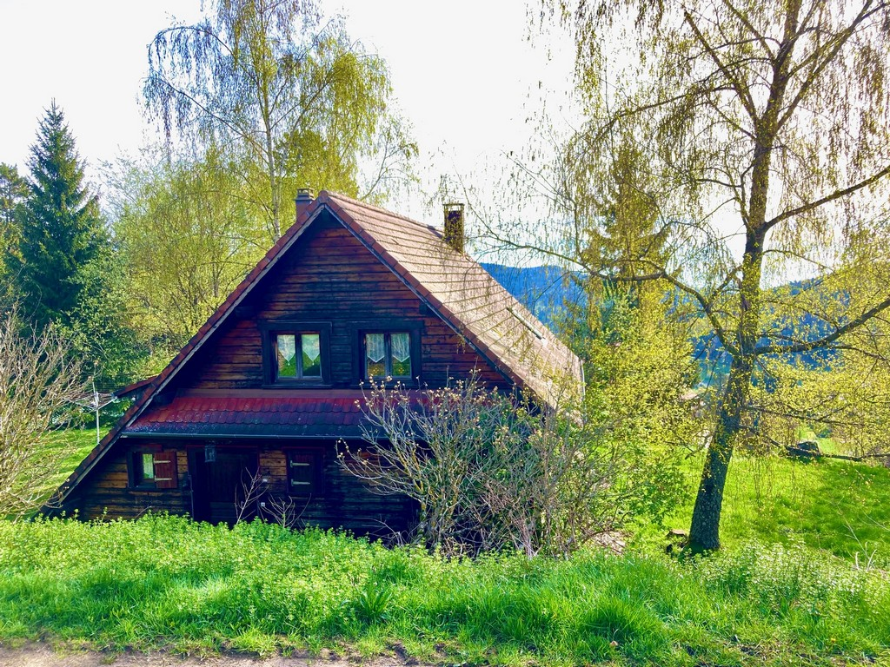

Slide 34
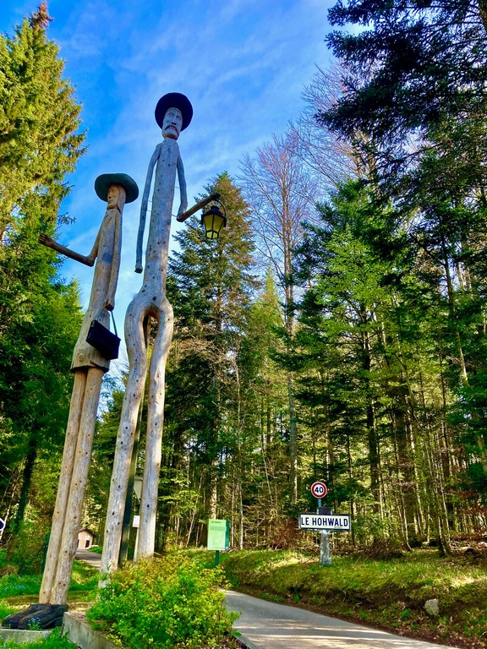

Slide 35
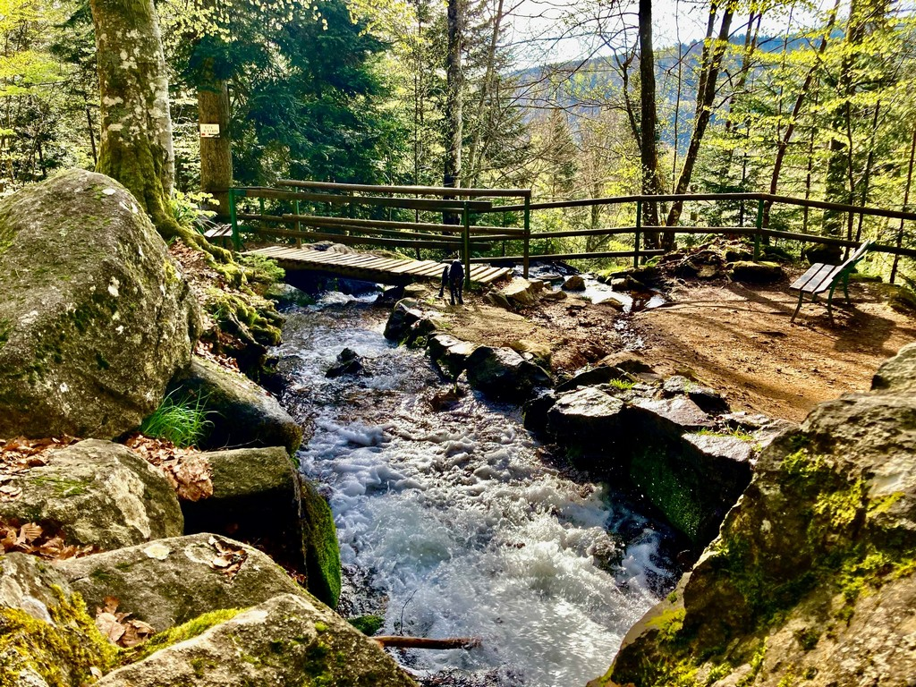

Slide 36
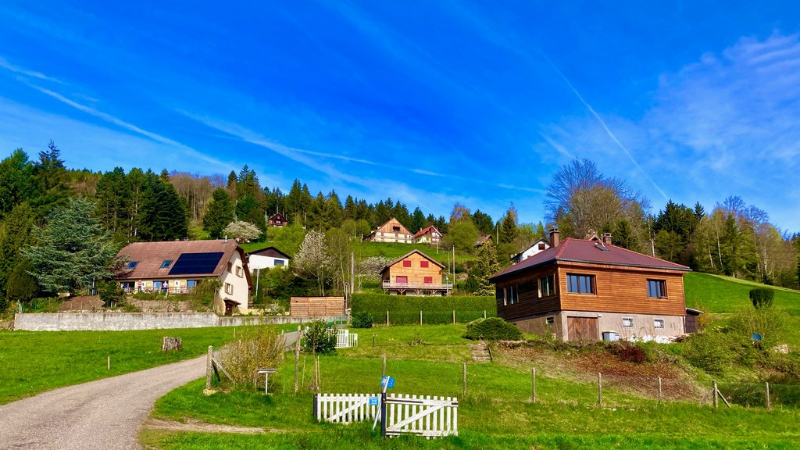

Slide 37


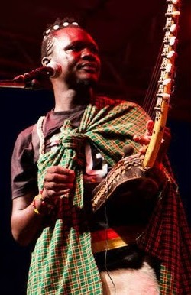



African Kora Inspirations
Internet
04.08.2025
2552
Participation
Création
Shannon cockinette

